Slide 1

第5讲 插值与拟合
李 鑫
安徽科技学院

Slide 2
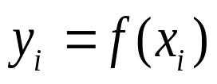


问题：
已知函数f（x）在区间[a,b]上一系列点的值满足：
求这些节点
之间的点x上的函数值？
插值与拟合

Slide 3


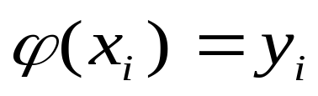

插值：
用插值函数 去代替 ，并且满足条件：
拟合：
根据已知有限个数据点求近似函数，该近似函数不要求过已知的所有数据点，
但要求其在某种意义下在这些点上的总偏差最小。
相同点：根据一组数据（一组点）求近似函数
不同点：插值要求求得的插值函数必须过所有数据点
拟合要求近似函数在某种意义下的总偏差最小

Slide 4
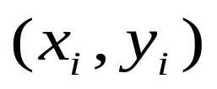



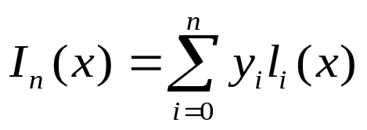
插值方法
插值：在平面上给定一组离散点列，要求一条曲线，把这些点按次序连接起来，
称之为插值。
假设：有n+1个点
1.分段线性插值：
将每两个相邻的节点用直线连起来，如此形成的一条折线就是分段线性插值
函数，记作 ，且函数满足
可表示为：
特点：计算x点的值时，只用到x左右的两个节点，计算量与节点个数n无关
n越大，分段越多，插值误差越小，结果越精确。

Slide 5


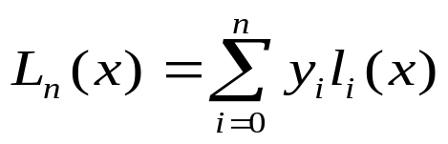

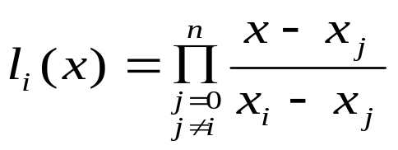

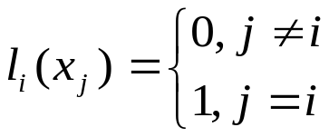
2.多项式插值：
（1）Newton插值多项式：
其中： 为k阶差商
（2）Lagrange插值多项式：
其中： 称为插值基函数，
是n次多项式，满足
（3）Hermite插值多项式

Slide 6




3.样条插值：
引入目的：在工程计算中，对插值函数的光滑性（光滑程度）要求较高
（1）m次样条函数：
在给定区间 [a,b]上进行划分：
如果函数S(x)满足以下两个条件：
（a）在每个小区间上是S(x)都是m次多项式；
（b）S(x)在[a,b]上具有m-1阶连续导数。
（2）三次样条插值：
函数y=f(x)在区间 [a,b]上的n+1个节点: 求插值函数S(x):
(1)
(2) 在每个小区间上S(x)都是三次多项式，记为
(3)S(x)在[a,b]上二阶连续可微
称这样的函数S(x)为f(x)的三次样条插值函数

Slide 7











常用三次样条函数的边界条件类型：
（1）
如果 不知道，我们可以要求 与 在端点处近似相等。这时分别以
和 为节点作一个三次Newton插值多项式 和
满足：
（Lagrange边界条件）
（2）
特别的，当 时，称为自然边界条件。
（3）周期条件：

Slide 8
Matlab命令：
一、一维插值：
y=interp1(x0,y0,x,’method’)
其中：method为指定的插值方法，默认为线性插值。
‘nearest’ 最近项插值
‘linear’ 线性插值
‘spline’ 立方样条插值
三次样条插值：
如果没有边界条件，常用非扭结（not-a-knot）条件
（使第1个和第2个、最后1个和倒数第2个三次多项式的三阶倒数相等）
方法一：
y=interp1(x0,y0,x,’spline’);
或
y=spline(x0,y0,x);

Slide 9
方法二：
pp=csape(x0,y0,conds);
pp=csape(x0,y0,conds,valconds); y=ppval(pp,x);
对于三次样条插值，提倡使用函数csape。csape的返回值是pp（分段多项式）
的形式，要求插值点的函数值，必须调用函数ppval
对于conds，默认的边界条件为Lagrange边界条件
‘complete’ 边界为一阶导数，一阶导数的值在valconds参数中给出
‘not-a-knot’ 非扭结条件
‘periodic’ 周期条件
‘second’ 边界为二阶导数，二阶导数的值在valconds参数中给出
特殊的：conds由一个1×2的矩阵来表示，元素的取值为0，1，2
conds的第一个元素表示左边界的条件，第二个元素表示右边界的条
件，对应的值由valconds给出

Slide 10
例：
表中给出的x，y数据位于机翼断面的下轮廓线上，假设需要得到x坐标每改变0.1时
的y坐标。试完成加工所需数据，画出曲线。要求用分段线性和三次样条两种插值
方法计算.
x | 0 | 3 | 5 | 7 | 9 | 11 | 12 | 13 | 14 | 15
y | 0 | 1.2 | 1.7 | 2.0 | 2.1 | 2.0 | 1.8 | 1.2 | 1.0 | 1.6
解：x0=[0 3 5 7 8 11 12 13 14 15];
y0=[0 1.2 1.7 2.0 2.1 1.8 1.2 1.0 1.6];
x=0:0.1:15;
y1=interp1(x0,y0,x);
y2=interp1(x0,y0,x,’spline’);
pp=caspe(x0,y0);
y3=ppval(pp,x);

Slide 11
二、二维插值：
1）插值节点为网格节点：
z=interp2(x0,y0,z0,x,y,’method’)
对于三次样条插值：
pp=csape({x0,y0},z0,conds,valconds), z=fnval(pp,{x,y})
其中：x0,y0分别为m维和n维向量；z0为m×n矩阵；z为矩阵，行数、列数分别为x、y的维数
例：在一丘陵地带测量高程，x和y方向每隔100m测一个点，得到高程如下表所列，
试插值一曲面，确定合适的模型。
y x | 100 | 200 | 300 | 400 | 500
100 | 636 | 697 | 624 | 478 | 450
200 | 698 | 712 | 630 | 478 | 420
300 | 680 | 674 | 598 | 412 | 400
400 | 662 | 626 | 552 | 334 | 310

Slide 12
解：x=100:100:500;
y=100:100:400;
z=[636 697 624 478 450
698 712 630 478 420
680 674 598 412 400
662 626 552 334 310];
pp=csape({x,y},z’)
xi=100:10:500;
yi=100:10:400;
cz=fnval(pp,{xi,yi});
2）插值节点为散乱节点：
ZI=griddata(x,y,z,XI,YI)

Slide 13







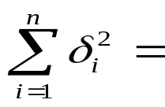
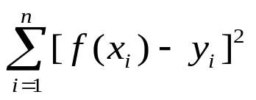

曲线拟合
拟合：已知平面上的一组数据点 互不相同，寻求一
个函数（曲线）y=f(x)，使f(x)在某种准则下与所有的数据点最为接近。
拟合准则（最小二乘准则）：
使 与 的距离 的平方和最小
最常用方法：线性最小二乘法
基本思路：
令
其中： 是事先选定的一组线性无关的函数； 是待定系数

Slide 14
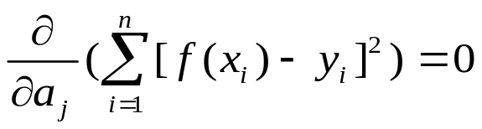

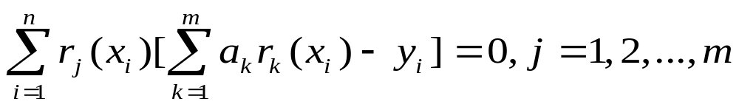
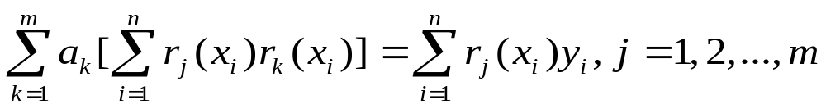
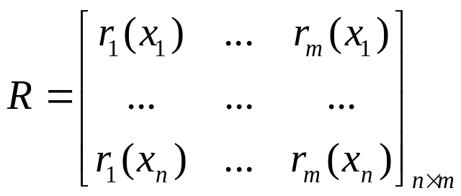


1.待定系数 的确定：
要使上面的式子达到最小，利用极值的必要条件：
从而我们有：
即：
记：

Slide 15







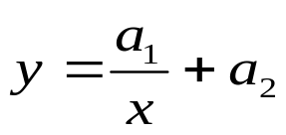
则上述方程组等价表示为：
当 线性无关时，R列满秩，故 可逆，有唯一解：
2.线性无关函数 的选取：
通常我们可将给定的n+1个数据节点作图，直观地去判断应该用什么样的曲线
去作拟合。常用曲线有：
（1）直线
（2）多项式
（3）双曲线的一支
（一般次数不宜太高，m=2, 3）

Slide 16
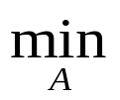



Matlab命令：
Matlab中的线性最小二乘的标准型：
（2-范数）
求解命令：
例：
用最小二乘法求一个形如 的经验公式，使它与下表所列的数据
拟合。
x | 19 | 25 | 31 | 38 | 44
y | 19.0 | 32.3 | 49.0 | 73.3 | 97.8
解：x=[19 25 31 38 44]’;
y=[19.0 32.3 49.0 73.3 97.8]’;
r=[ones(5,1),x.^2];
ab=r\y
x0=19:0.1:44;
y0=ab(1)+ab(2)*x0.^2;
plot(x,y,’o’,x0,y0,’r’)

Slide 17
特殊的：m次多项式拟合
如果选取的函数是
命令： a=polyfit(x0,y0,m)
y=ployval(a,x)
其中：m为拟合多项式的次数，输出参数a为拟合多项式的系数向量
例：
某乡镇企业1990年-1996年的生产利润如下表所列，试预测1997年和1998年的利润
年份 | 1990 | 1991 | 1992 | 1993 | 1994 | 1995 | 1996
利润 | 70 | 122 | 144 | 152 | 174 | 196 | 202

Slide 18
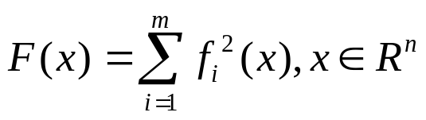



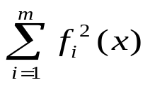

解： x0=[1990 1991 1992 1993 1994 1995 1996];
y0=[70 122 144 152 174 196 202];
plot(z0,y0,’*’) %画出已知数据的散点图，判断用何种曲线进行拟合
a=ployfit(x0,y0,1)
y97=ployval(a,1997)
y98=ployval(a,1998)
最小二乘优化
定义：目标函数由若干个函数的平方和构成，即
这里： ，一般假设
求 称为最小二乘优化问题

Slide 19
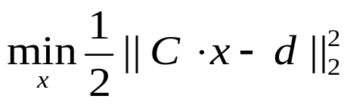
求解最小二乘优化问题的函数：
Isqlin Isqcurvefit Isqnonlin Isqnonneg
Isqlin函数：
求解
Matlab命令： x=Isqlin(C,d,A,b,Aeq,beq,lb,ub,x0)
x=Isqlin(C,d)
例：
用最小二乘法求一个形如 的经验公式，使它与下表所列的数据
拟合。
x | 19 | 25 | 31 | 38 | 44
y | 19.0 | 32.3 | 49.0 | 73.3 | 97.8
解：x=[19 25 31 38 44]’;
y=[19.0 32.3 49.0 73.3 97.8]’;
r=[ones(5,1),x.^2];
ab=Isqlin(r,y)

Slide 20
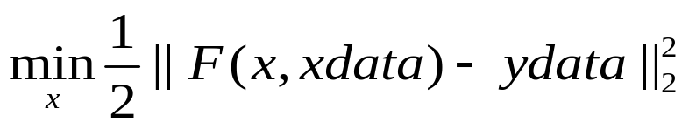
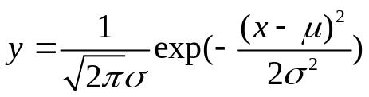


Isqcurvefit函数：
用途：对于给定的输入输出数列xdata，ydata，求参量x，使得：
Matlab命令： Isqcurvefit(fun,x0,xdata,ydata,lb,ub,options)
其中：fun是定义函数F(x,xdata)的M文件
例：用最小二乘法拟合 中的未知参数 ，其中已知
数据值 分别放在Matlab数据文件data3.mat中的x0和y0中
解：load data3
mf=@ (cs,xdata) 1/sqrt(2*pi)/cs(2)*exp(-(xdata-cs(1)).^2/cs(2)^2/2);
cs=Isqcurvefit(mf,rand(2,1),x0,y0)

Slide 21
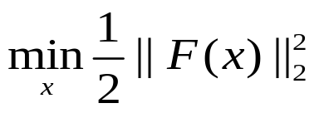

Isqnonlin函数：
用途：已知函数向量 ，求x使得
Matlab命令： x=Isqnonlin(fun,x0,lb,ub,options)
其中：fun是定义向量函数F(x)的M文件
例：用Isqnonlin函数求解上例
解：这里我们把F(x)取作误差向量
load data3
F=@ (cs) 1/sqrt(2*pi)/cs(2)*exp(-(x0-cs(1)).^2/cs(2)^2/2)-y0;
cs0=rand(2,1);
cs=Isqnonlin(F,cs0)

Slide 22
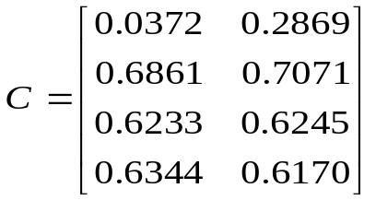
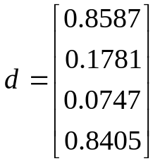

Isqnonneg函数：
用途：求解非负的x，使得
Matlab命令： x=Isqnonneg(C,d,options)
例：已知 ， ，求 使其满足
解：c=[0.0372 0.2869; 0.6861 0.7071; 0.6233 0.6245; 0.6344 0.6170];
d=[0.8587 0.1781 0.0747 0.8405];
x=Isqnonneg(c,d)

Slide 23

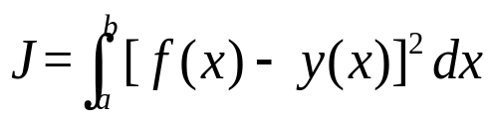



函数逼近
定义：已知一个较为复杂的连续函数 ，要求选择一个较简单的函
数f(x),在一定准则下最接近y(x)
准则：最小（佳）平方逼近，即使得 达到最小
做法：选取一组线性无关的函数 构造f(x)，即令
分别对 求偏导，使J达到最小。
最常用：多项式逼近函数
勒让德多项式、切比雪夫多项式、拉盖尔多项式（正交多项式）

Slide 24
应用举例：
一、黄河小浪底调水调沙问题 （P 97）
二、导弹运动轨迹问题 （P 402）
三、录像机计数器的用途问题 （P 403）

